Slide 1


Slide 2

Мы пришли сюда учиться,
Не лениться, а трудиться.
Слушаем внимательно,
Работаем старательно!!!

Slide 3
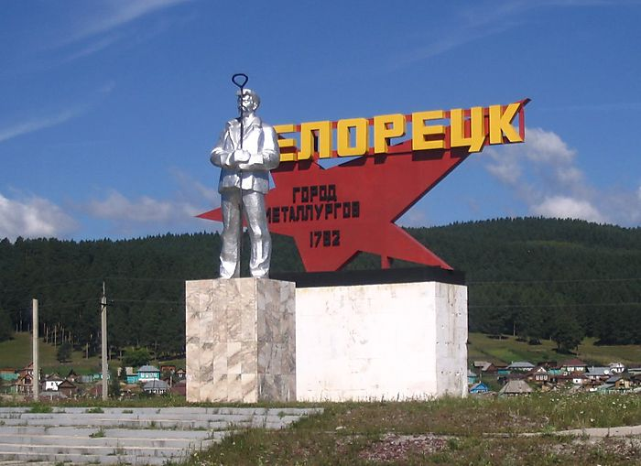

Белорецку 253года

Slide 4
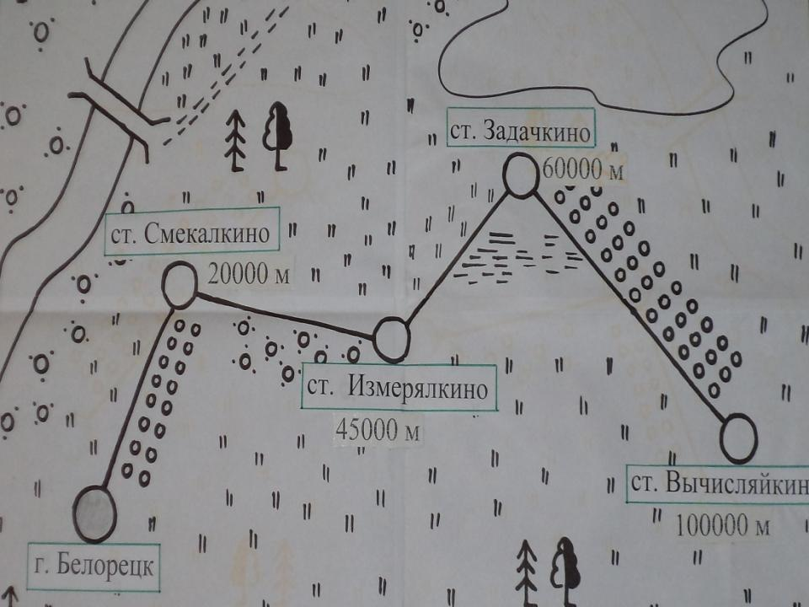

Slide 5

17 октября.
Классная работа.

Slide 6
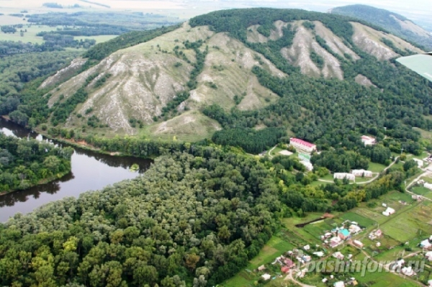
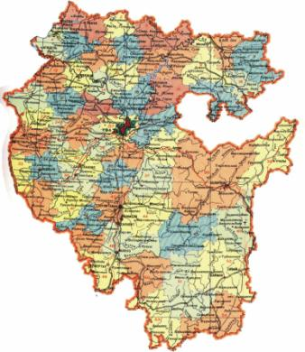
540 000
= 500000 + 40000
420 000
= 400000 + 20000

Slide 7
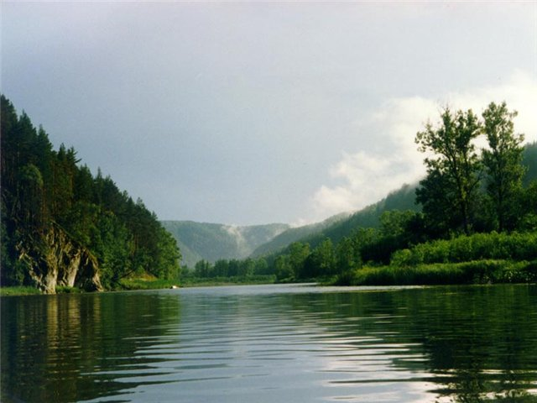
1 430 000

Slide 8
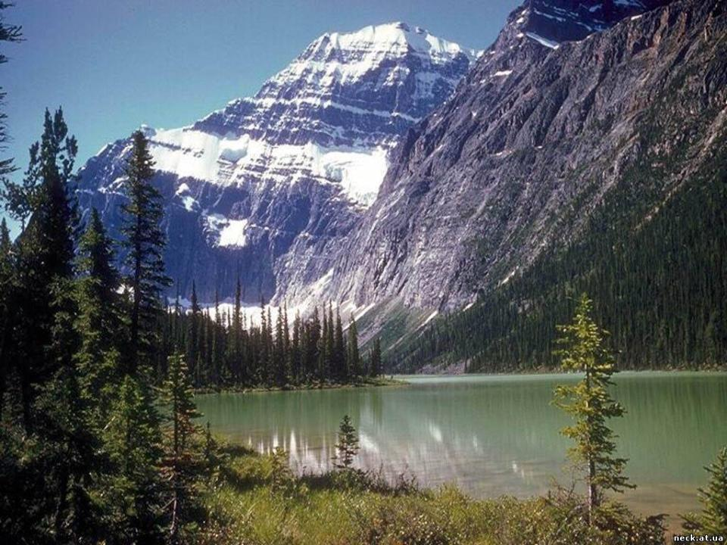
1640
>
1586

Slide 9
Проверка.
Соседи числа 1640 (1639 и 1641)

Slide 10
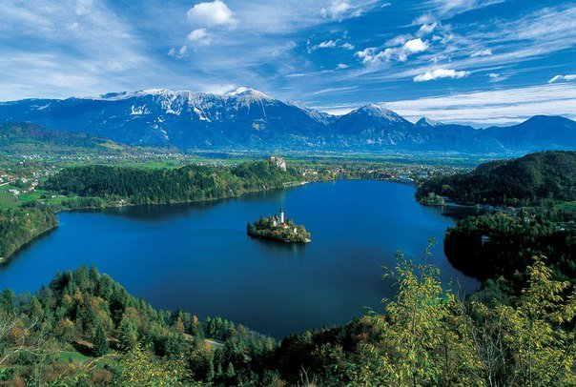
Посередине озера на расстоянии 200м находится остров, на котором растет дерево. На берегу также есть дерево. Человек хочет попасть с берега на остров, плавать он не умеет, но у него есть веревка длиной чуть более 500 метров. Как ему попасть на остров с помощью веревки?

Slide 11
Ответ на задачу:
Следует привязать веревку к дереву, которое на берегу. Затем обойти озеро с другим концом веревки в руках и опять привязать к тому же дереву. В результате веревка оказывается натянутой между двумя деревьями.

Slide 12
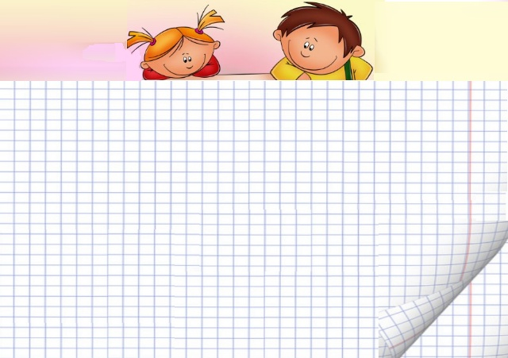

Slide 13
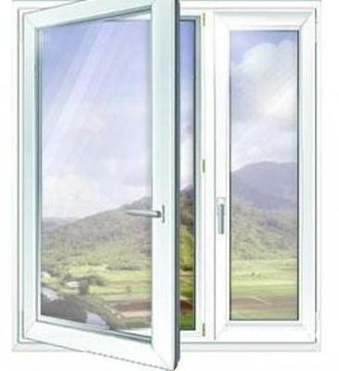



Slide 14
Какие единицы длины вы уже знаете? Назовите их в порядке увеличения.
мм
см
дм
м

Slide 15
100
10
1м = ? дм
1000

Slide 16
100
10
1м = ? см
1000

Slide 17
100
10
1м = ? мм
1000

Slide 18
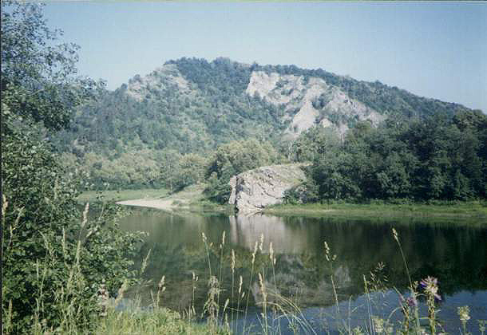
Километр
Километр-км
1 км = 1000м

Slide 19
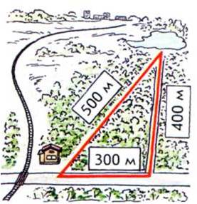
Найдите всё расстояние до озера и обратно, если идти разным путем.

Slide 20
Проверка.
1.500 + 500 = 1000 (м) - по просеке
2.500 + 300 + 400 = 1200 (м) - по просеке, по дороге и по шоссе
3.(300 + 400) · 2 = 1400 (м) - по шоссе, по дороге и также обратно.

Slide 21
Переведите в километры
1000м= ? км 1200 м =? км? м
1400м = ?км ? м

Slide 22
Проверка.
1000м= 1км
1200м=1км 200м
1400м=1км 400м

Slide 23
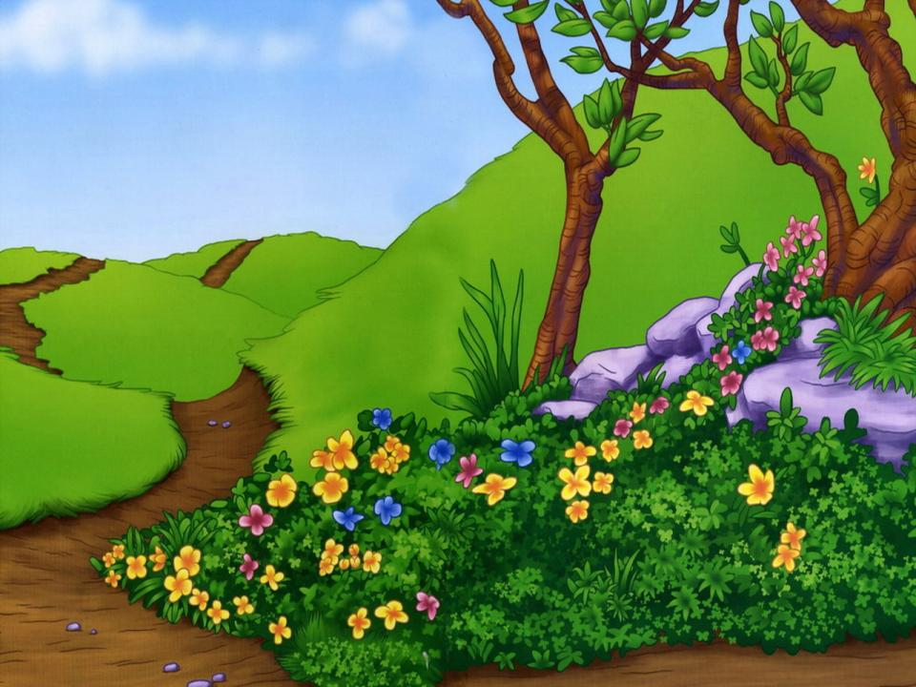


Физминутка
для глаз

Slide 24
1 км = 1000м
Сколько метров в 3 км?
3000 м
Сколько метров в 5 км?
5000 м
Сколько метров в 10 км?
10 000 м

Slide 25
1 км = 1000м
До станции «Смекалкино» проехали 20 000 метров. Сколько это километров?
20 000 м = 20 км

Slide 26
1 км = 1000м
До станции «Задачкино» проехали 60 000 метров. Сколько это километров?
60 000 м = 60 км

Slide 27
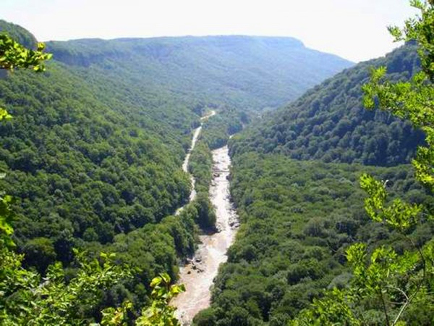
Задачи.
с.37№153

Slide 28
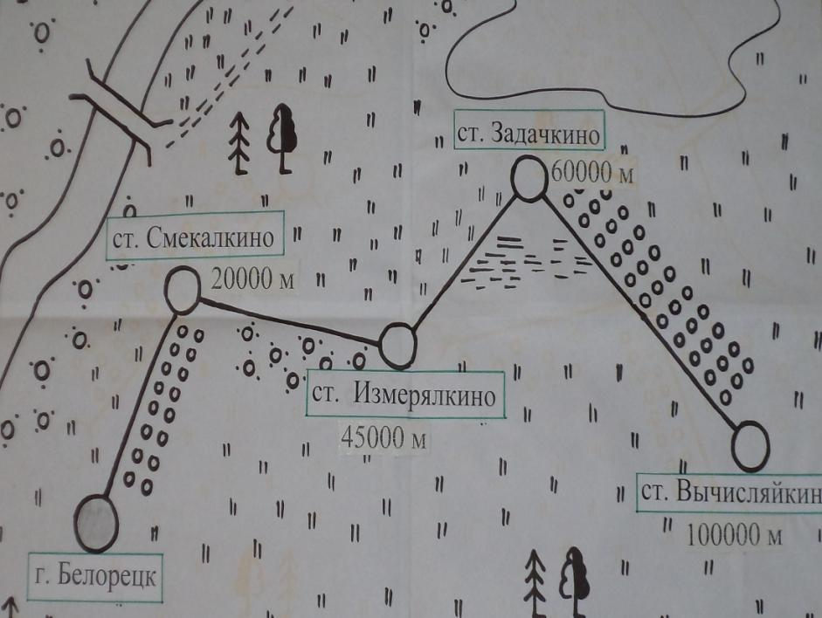

Slide 29
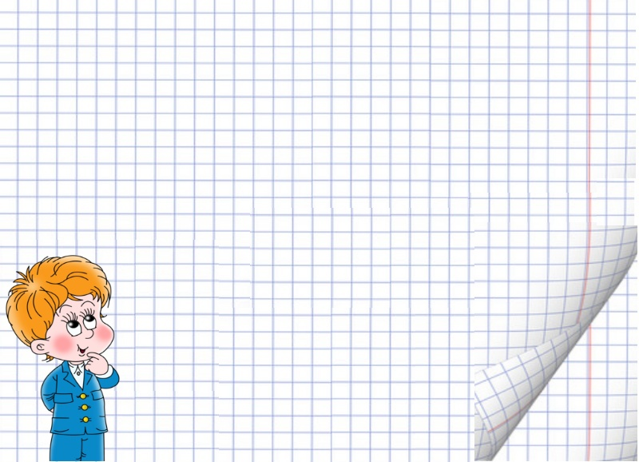
Как движутся пешеходы?
друг за другом
навстречу
в разные стороны

Slide 30
160 м
140 м
?
1 км
= 1000 м
160 м
140 м
1 км
?

Slide 31
Проверь себя!
Решение:
1) 160 + 140 = 300 (м)
2) 1 км = 1000 м
3) 1000 + 300 = 1300 (м)=1 км 300 м
Ответ: расстояние между а автобусами 1 км 300 м.

Slide 32
1 км = 1000м
От «Вычисляйкино» до Белорецка 100 000 м. Сколько это километров?
100 000 м = 100 км

Slide 33
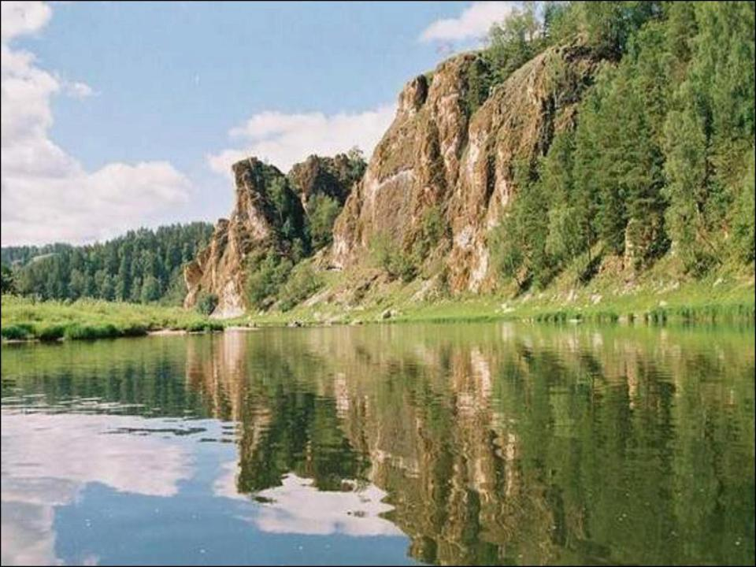
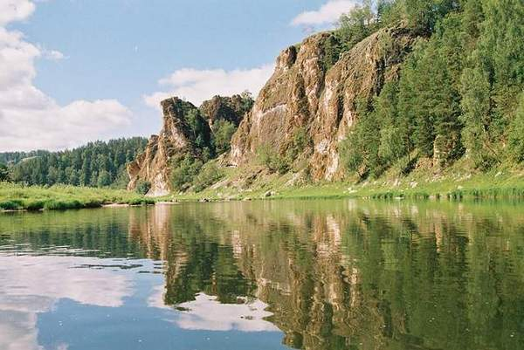

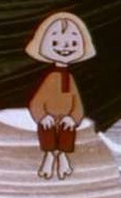
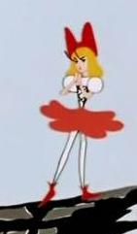
сажень = 3 аршина =
= 7 футов = 2м 13см
фут = 12 дюймов = 30см 5мм
аршин = 71см
вершок = 4см 4мм
дюйм = 2см 5мм

Slide 34
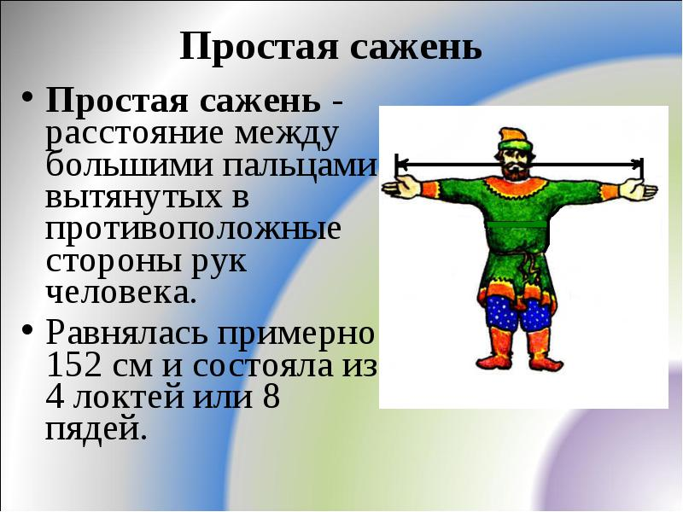

Slide 35
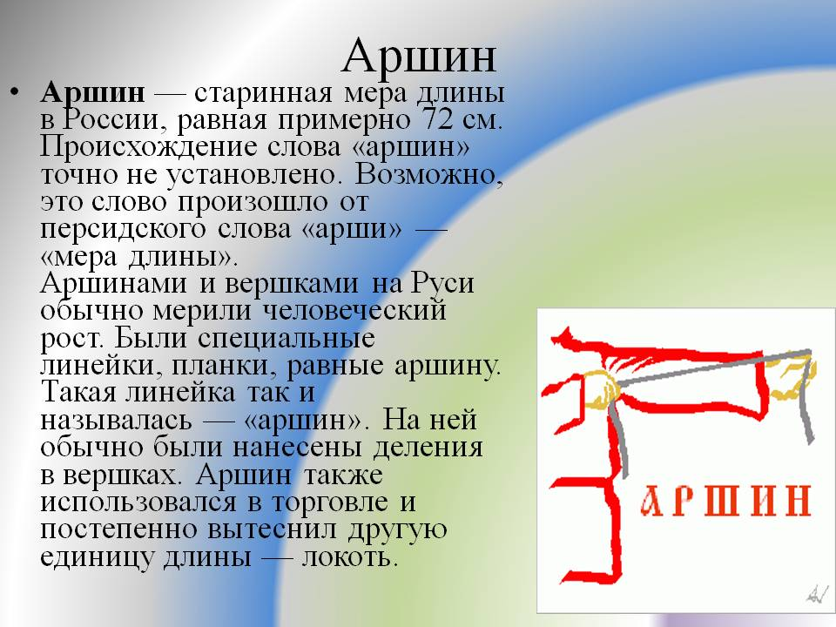

Slide 36
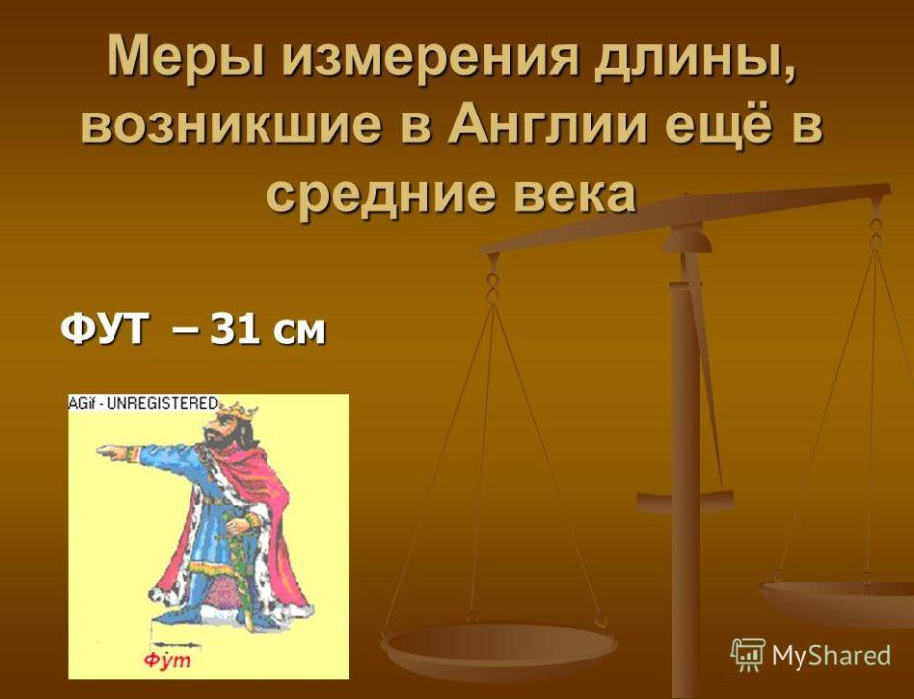

Slide 37
Рефлексия:
Сегодня я узнал…
Было интере
Было трудно…
Я выполнял задание…
Я понял, что…
Меня удивило…
Мне захотелось…
Я попробую…
Урок дал мне для жизни…
Я смог…

Slide 38
Оцени себя
Я доволен своей работой!
В работе допускал ошибки, но я справился.
Не доволен своей работой.
Мне нужна помощь!

Slide 39
Домашнее задание:
с. 37, № 154 (2), составить похожую задачу.

Slide 40
Молодцы!
Спасибо за урок!

Slide 41
Тема: Единицы длины. Километр.
УМК «Школа России». Моро М.И.
Цели:
формирование умений выражать длину в заданных единицах (м→км, км →м); сравнивать предметы по длине; решать текстовые задачи, содержащие единицы длины; отработка вычислительных навыков;
развитие образного и логического мышления и воображения;
воспитание интереса к математике, стремления использовать математические знания в повседневной жизни;
формирование навыков самостоятельной индивидуальной и коллективной работы: взаимоконтроля и самопроверки, обсуждения информации, планирования познавательной деятельности и самооценки.

Slide 42
Выберите правильный ответ.
657 785 - 700= 60 X 70=
456 000 : 10= 930 :3=
50 000 + 3000 +500+ 4= 450 : 50=
6384 - 6000= 90 000 : 300=
300, 9, 310 , 4200, 384, 53504, 45600, 657085

